Slide 1

DFS ( Depth-First-Search) 深度优先搜索属于图算法的一种，英文缩写为DFS。其过程简要来说是对每一个可能的分支路径深入到不能再深入为止，而且每个节点只能访问一次。 深度优先搜索是一种在开发爬虫早期使用较多的方法，它的目的是要达到被搜索结构的叶结点(即那些不包含任何超链的HTML文件) 。 DFS的基本思想是使用栈来保存待探索的节点。算法的步骤如下： 1.将起始节点放入栈中。 2.从栈中弹出一个节点作为当前节点。 3.检查当前节点是否为目标节点。如果是，则算法结束。 4.如果当前节点不是目标节点，则将当前节点标记为已访问，并将其未访问的邻居节点（如果有）放入栈中。 5.重复步骤2-4，直到栈为空或找到目标节点

Slide 2
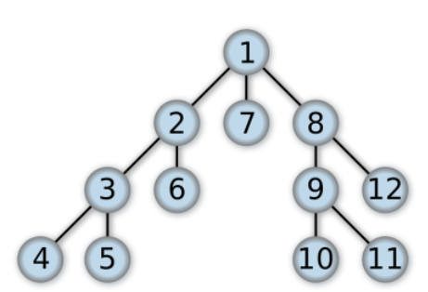
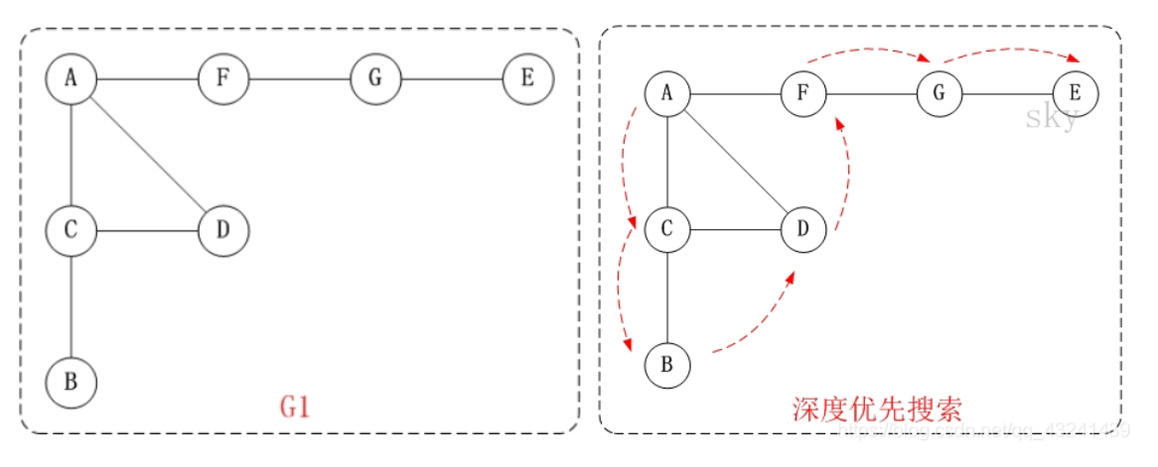

Slide 3
下面是深度优先搜索算法的一般步骤：
1.选择一个起始节点作为当前节点，并将其标记为已访问。
2.检查当前节点是否是目标节点。如果是，则算法结束。如果不是，则继续执行下一步。
3.从当前节点选择一个未访问的相邻节点，将其标记为已访问，并将其设为新的当前节点。
4.重复步骤 2 和步骤 3，直到当前节点没有未访问的相邻节点。
如果当前节点没有未访问的相邻节点，回溯到上一个节点（即退回到上一个步骤 3 的状态），继续尝试其他未访问的相邻节点。
重复步骤 2 到步骤 5，直到所有节点都被访问或搜索完成。
DFS(node):
将节点 node 标记为已访问
对于节点 node 的每个未访问的相邻节点 neighbor：
如果 neighbor 未被访问：
调用 DFS(neighbor)

Slide 4
grap = {
"A":["B","C"],
"B":["A","C","D"],
"C":["A","B","D","E"],
"D":["B","C","E","F"],
"E":["C","D"],
"F":["D"]
}
#存图
def dfs(graph, start):
visited = set() # 用于记录已访问的节点集合
def dfs_recursive(node):
nonlocal visited
visited.add(node) # 标记当前节点为已访问
# 对当前节点的每个未访问的相邻节点进行递归调用
for neighbor in graph[node]:
if neighbor not in visited:
dfs_recursive(neighbor)
dfs_recursive(start) # 从起始节点开始调用递归函数
return visited # 返回已访问的节点集合
print(dfs(grap,"A"))

Slide 5
grap = {
"A":["B","C"],
"B":["A","C","D"],
"C":["A","B","D","E"],
"D":["B","C","E","F"],
"E":["C","D"],
"F":["D"]
}
def dfs(graph, start):
visited = set() # 用于记录已访问的节点集合
path = [] # 用于记录遍历的路线
def dfs_recursive(node):
nonlocal visited, path
visited.add(node) # 标记当前节点为已访问
path.append(node) # 将当前节点添加到遍历的路线中
# 对当前节点的每个未访问的相邻节点进行递归调用
for neighbor in graph[node]:
if neighbor not in visited:
dfs_recursive(neighbor)
dfs_recursive(start) # 从起始节点开始调用递归函数
return path # 返回遍历的路线
print(dfs(graph, "A"))

Slide 6
广度优先搜索（BFS Breadth First Search） 是连通图的一种遍历算法。这一算法也是很多重要的图的算法的原型。 所采用的策略可概况为越早被访问到的顶点，其邻居顶点越早被访问。于是，从根顶点s的BFS搜索，将首先访问顶点s；再依次访问s所有尚未访问到的邻居；再按后者被访问的先后次序，逐个访问它们的邻居。一般用队列queue数据结构来辅助实现BFS算法。 若将bfs策略应用于树结构，其效果等同与层次遍历。

Slide 7
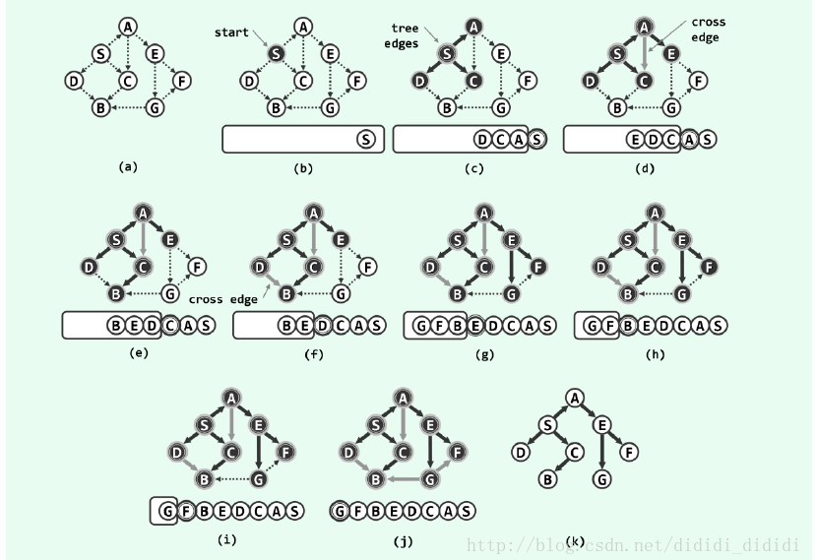

Slide 8
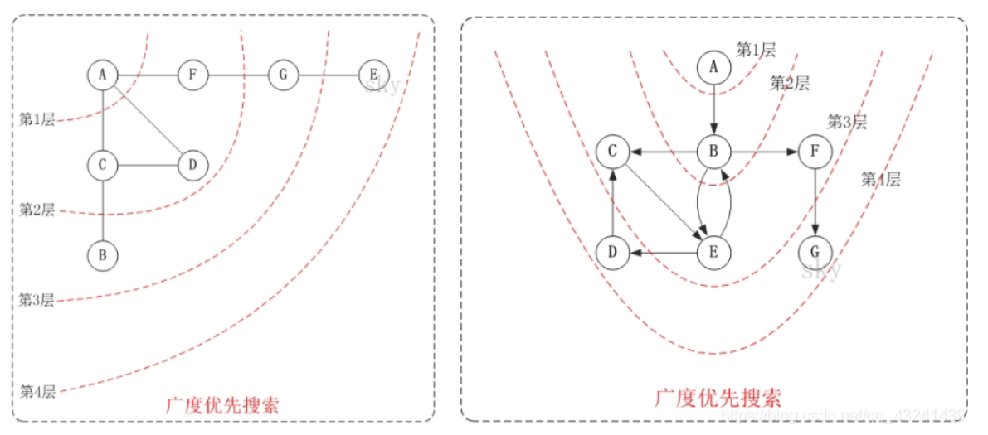
广度优先搜索的原理 广度优先搜索的核心思想是通过队列来实现层次遍历。其主要步骤如下： 1.将起始节点加入队列。 2.从队列中取出一个节点，访问该节点。 3.将该节点的所有未访问过的邻居节点加入队列。 4.重复步骤2和3，直到队列为空。

Slide 9
from collections import deque
def bfs(graph, start):
visited = set() # 用于记录已访问的节点集合
queue = deque([start]) # 用于存储待访问的节点队列
visited.add(start) # 标记起始节点为已访问
while queue:
node = queue.popleft() # 取出队列中的第一个节点
# 遍历当前节点的所有相邻节点
for neighbor in graph[node]:
if neighbor not in visited:
visited.add(neighbor) # 标记相邻节点为已访问
queue.append(neighbor) # 将相邻节点加入队列
return visited # 返回已访问的节点集合

Slide 10
graph = {
"A": ["B", "C"],
"B": ["A", "D", "E"],
"C": ["A", "F"],
"D": ["B"],
"E": ["B", "F"],
"F": ["C", "E"]
}
print(bfs(graph, "A"))
从起始节点A开始进行广度优先搜索：
print(bfs(graph, "A"))

Slide 11
from collections import deque
def bfs(graph, start):
visited = set() # 用于记录已访问的节点集合
queue = deque([(start, 0)]) # 用于存储待访问的节点队列，同时记录节点和层级
visited.add(start) # 标记起始节点为已访问
result = [] # 用于存储按访问顺序的结果
while queue:
node, level = queue.popleft() # 取出队列中的第一个节点和层级
result.append((node, level)) # 将节点和层级添加到结果中
# 遍历当前节点的所有相邻节点
for neighbor in graph[node]:
if neighbor not in visited:
visited.add(neighbor) # 标记相邻节点为已访问
queue.append((neighbor, level + 1)) # 将相邻节点加入队列，并记录层级
return result # 返回按访问顺序的结果

Slide 12
graph = {
"A": ["B", "C"],
"B": ["A", "D", "E"],
"C": ["A", "F"],
"D": ["B"],
"E": ["B", "F"],
"F": ["C", "E"]
}
result = bfs(graph, "A")
for node, level in result:
print(f"Node: {node}, Level: {level}")

Slide 13
深度优先搜素算法：不全部保留结点，占用空间少；有回溯操作(即有入栈、出栈操作)，运行速度慢。
广度优先搜索算法：保留全部结点，占用空间大； 无回溯操作(即无入栈、出栈操作)，运行速度快。
通常深度优先搜索法不全部保留结点，扩展完的结点从数据库中弹出删去，这样，一般在数据库中存储的结点数就是深度值，因此它占用空间较少。
所以，当搜索树的结点较多，用其它方法易产生内存溢出时，深度优先搜索不失为一种有效的求解方法。
广度优先搜索算法，一般需存储产生的所有结点，占用的存储空间要比深度优先搜索大得多，因此，程序设计中，必须考虑溢出和节省内存空间的问题。
但广度优先搜索法一般无回溯操作，即入栈和出栈的操作，所以运行速度比深度优先搜索要快些

Slide 14
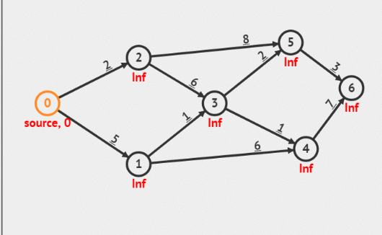
迪杰斯特拉(Dijkstra)算法
迪杰斯特拉算法是由荷兰计算机科学家在1956年发现的算法，此算法使用类似广度优先搜索的方法解决了带权图的单源最短路径问题。
核心思想
1. 选定一个点，这个点满足两个条件：1.未被选过，2.距离最短
2. 对于这个点的所有邻近点去尝试松弛

Slide 15
import heapq
def dijkstra(graph, start, end):
distances = {node: float('inf') for node in graph}
distances[start] = 0
queue = [(0, start)]
previous = {}
while queue:
current_distance, current_node = heapq.heappop(queue)
if current_node == end:
break
if current_distance > distances[current_node]:
continue
for neighbor, weight in graph[current_node].items():
distance = current_distance + weight

Slide 16
if distance < distances[neighbor]:
distances[neighbor] = distance
previous[neighbor] = current_node
heapq.heappush(queue, (distance, neighbor))
path = []
current = end
while current != start:
path.insert(0, current)
current = previous[current]
path.insert(0, start)
return path

Slide 17
# 使用示例
graph = {
'A': {'B': 5, 'C': 3},
'B': {'A': 5, 'C': 2, 'D': 1},
'C': {'A': 3, 'B': 2, 'D': 4, 'E': 6},
'D': {'B': 1, 'C': 4, 'E': 8},
'E': {'C': 6, 'D': 8}
}
start_node = 'A'
end_node = 'E'
shortest_path = dijkstra(graph, start_node, end_node)
print(shortest_path)

